Slide 1
第四章 光现象
第五节 光的色散

Slide 2
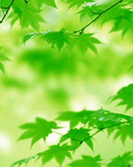
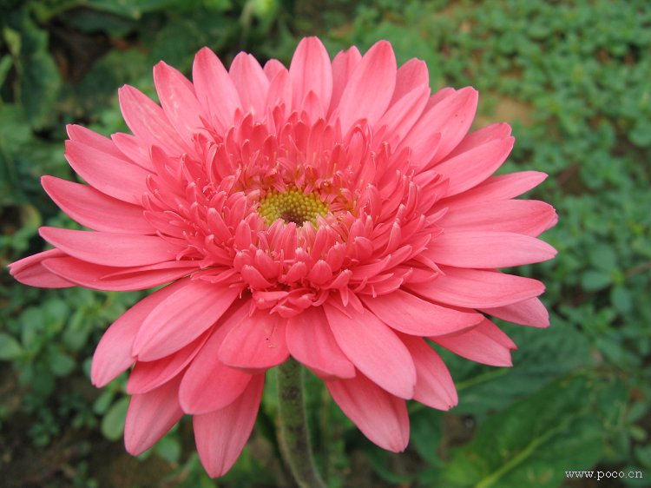
绿叶为什么又是绿色？
花儿为什么这么红？
红花绿叶的颜色是由什么决定的?

Slide 3
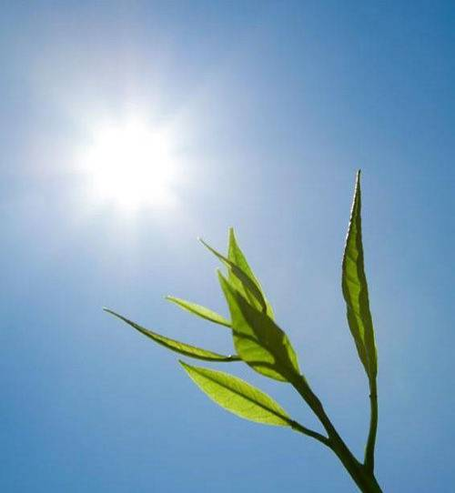

1.光的色散
太阳发出的光，照亮了地球，使万物生辉。17世纪以前，人们一直认为白色是最单纯的颜色。直到1666年，英国物理学家牛顿用玻璃三棱镜使太阳发生了色散，这才揭开了光的颜色之谜。

Slide 4
一、光的色散
太阳光通过三棱镜后，被分解成各种颜色的光，这种现象叫做光的色散。

Slide 5
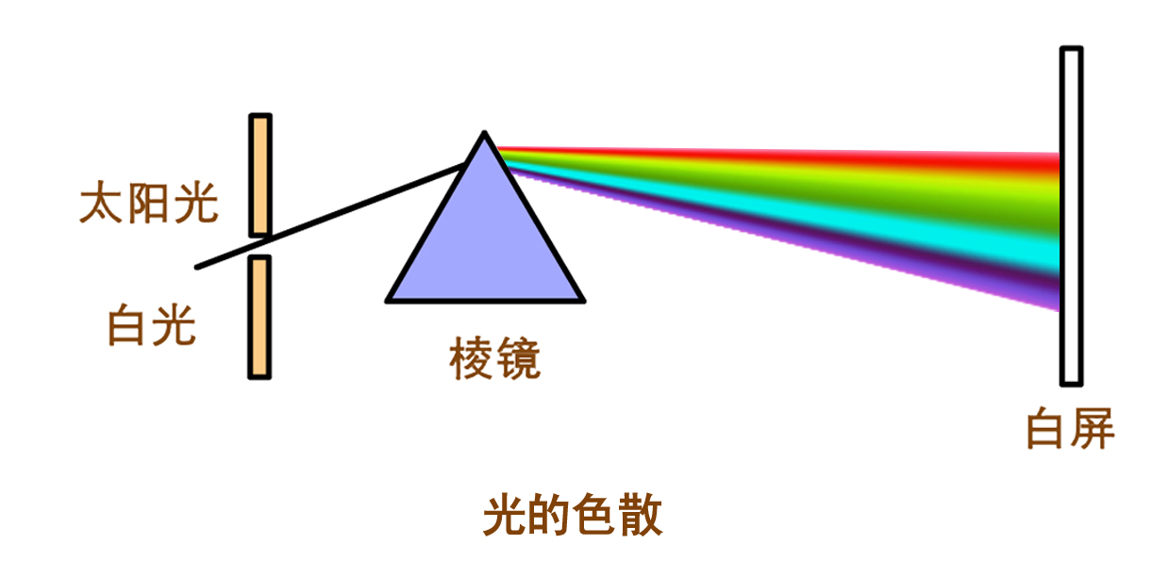
结论
太阳光（白光）不是单色光，是由各种色光混合而成的。

Slide 6
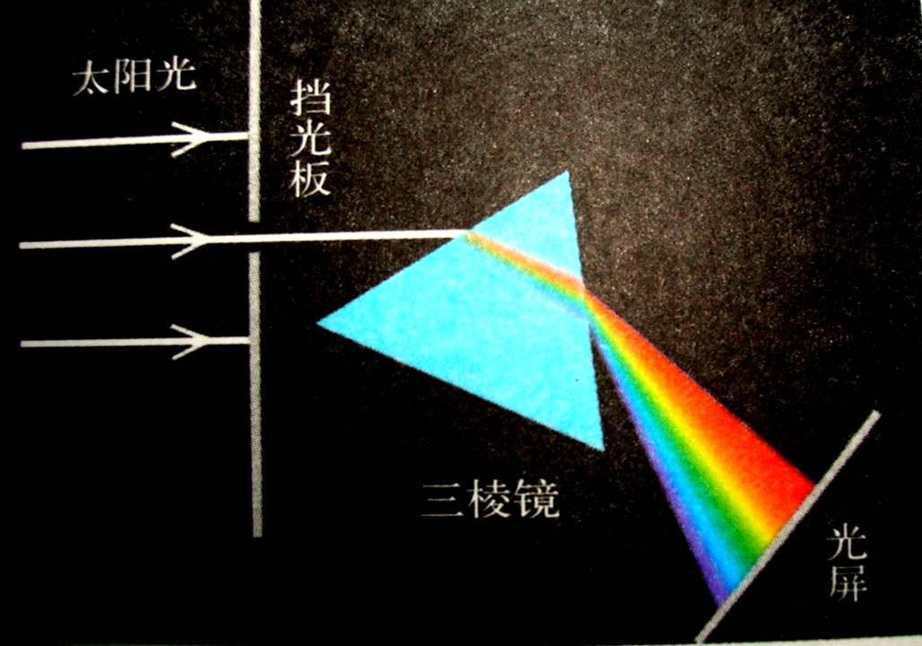
太阳光通过三棱镜后,分解成七色光带
红 橙 黄 绿 蓝 靛 紫
一束太阳光（白光）通过三棱镜，被分解成七种色光的现象叫做光的色散
不同的颜色的光通过三棱镜的偏折不同,红色光的偏折最小,紫色光的偏折最大.偏折由小到大依次为:红、橙、黄、绿、蓝、靛、紫。
6

Slide 7
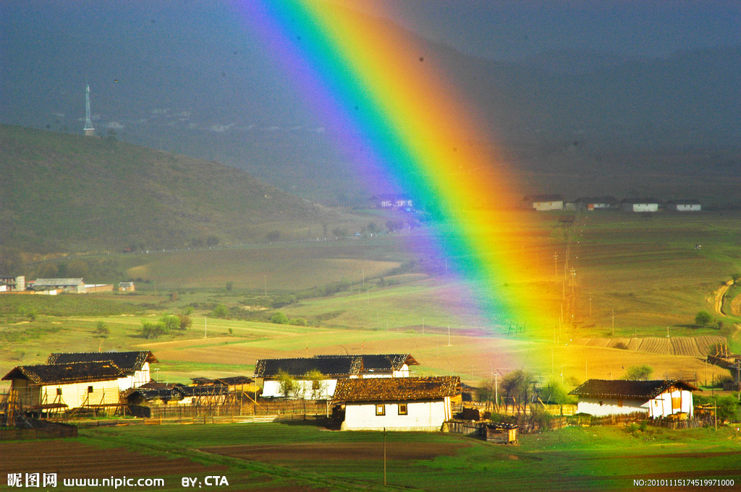


Slide 8
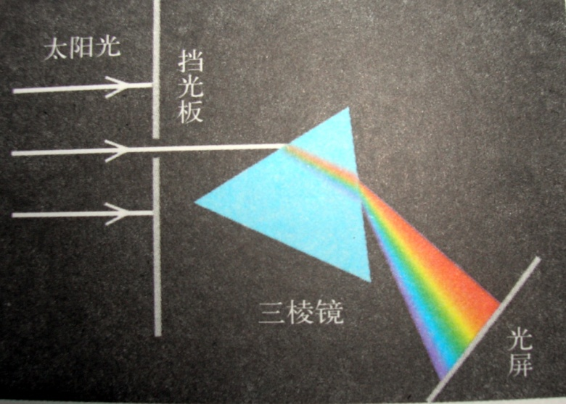
物理知识：
三棱镜使光线向底边一侧偏折;
太阳光通过三棱镜后分解成七色光。

Slide 9
太阳光是由七种颜色的光组成，水滴对七色光的偏折程度也是各不相同，红光偏折最小，紫光偏折最大，所以白光入水后就被分解开来。
红
紫

Slide 10
彩虹是怎样形成的呢？
太阳光照射到小水珠上时，被色散成绚丽的七色光。
10

Slide 11

二、色光的混合
红、绿、蓝叫做色光的三原色，利用这三种色光可以混合出不同的色彩来。

Slide 12
将红绿蓝任意两种色光混合会是什么颜色呢？

Slide 13
二、 色光的混合
基
红+蓝=品红
红+绿=黄
绿+蓝=青（靛）
红+绿+蓝=白
Notes:
本资料来自于资源最齐全的２１世纪教育网www.21cnjy.com

Slide 14
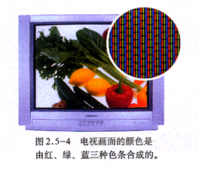
实验表明：自然界中红、绿、蓝三种颜色的光是无法用其他颜色的光混合而成的，而其他颜色的光则可以通过、绿、蓝的适当比例混合而得到，因此，红、绿、蓝三种颜色被称为“色光的三原色”
14

Slide 15
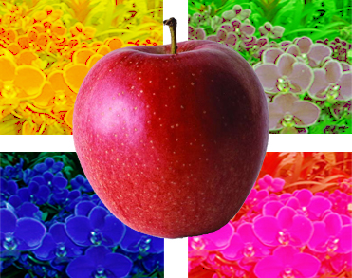
2.物体的颜色
我们知道了光的色散，那么物体为什么有各种各样的颜色？

Slide 16
光被物体反射
光被物体吸收
光
物体
光透过物体（限于透明物体）

Slide 17
1.透明物体的颜色
透明物体的颜色是由它透过的色光决定的。

Slide 18
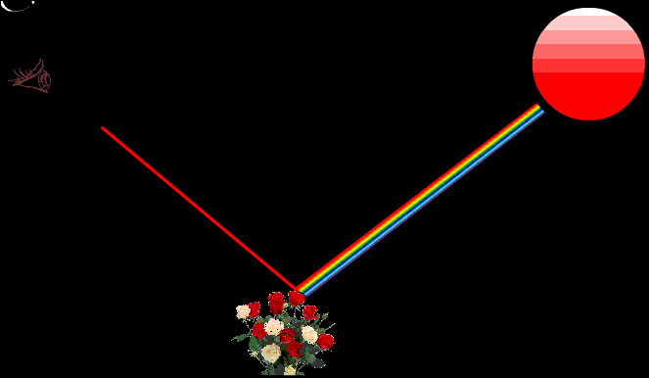

Slide 19
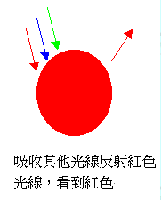
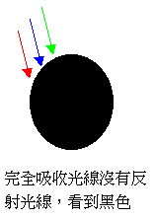
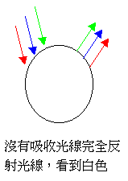
白色的物体
黑色的物体
红色的物体
吸收其他光线反射红色光线，看到红色。
没有吸收光线完全反射光线，看到白色。
完全吸收光线没有反射光线，看到黑色。

Slide 20
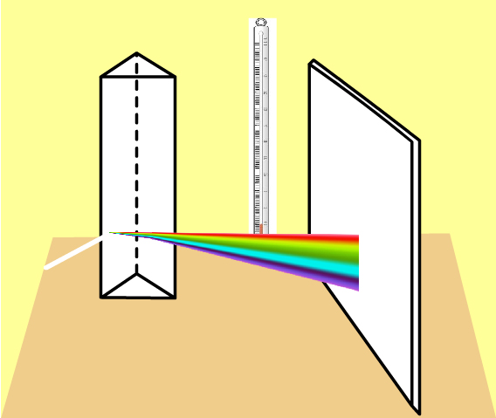
三、看不见的光
温度计放在红光的上方
说明这里也有能量辐射，不过人眼看不见，这样的辐射叫做红外线。
现象：
温度也会上升，示数上升较多 。

Slide 22
1、红外线有以下二个特征：
a.红外线的主要特征是热作用强。
b.红外线穿透能力比较强。
注意：自然界的所有物体都在不停地向外辐射红外线．物体的温度越高，辐射的红外线越强．

Slide 23
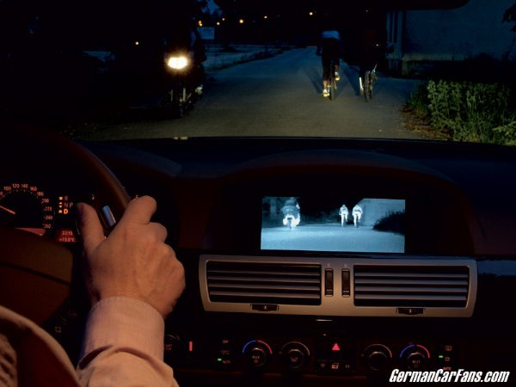
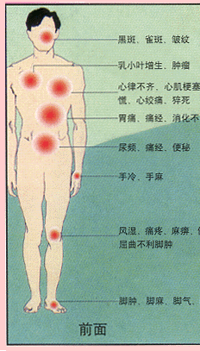

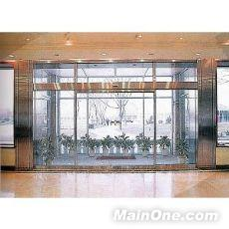
红外线热作用强

Slide 24
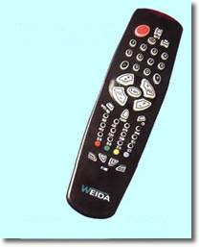
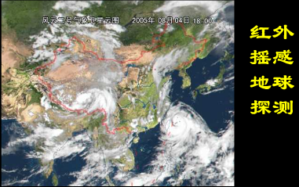
红外线穿透云雾能力较强，用于远距、高空、夜间摄影，遥感技术（勘探地球，寻找水源，监视森林火灾，估测大面积农作物的长势和收成，预测风暴和寒潮等）

Slide 25
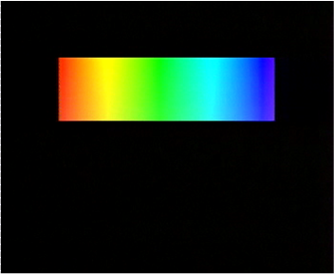
三、紫外线
德国物理学家里特在暗室发现
光谱紫光外侧能使底片曝光
说明：在光谱的紫光以外，也有一种看不见的光，叫紫外线。

Slide 26
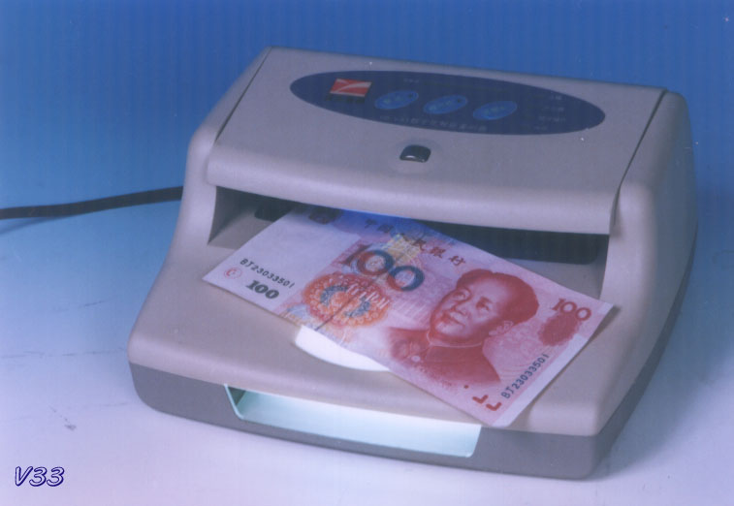
紫外线有以下特征：
1.紫外线具有荧光效应。
2.紫外线的生理作用强，能杀菌，剂量大时伤害人体。
3.紫外线的化学作用强，很容易使相片底片感光。

Slide 27
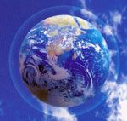
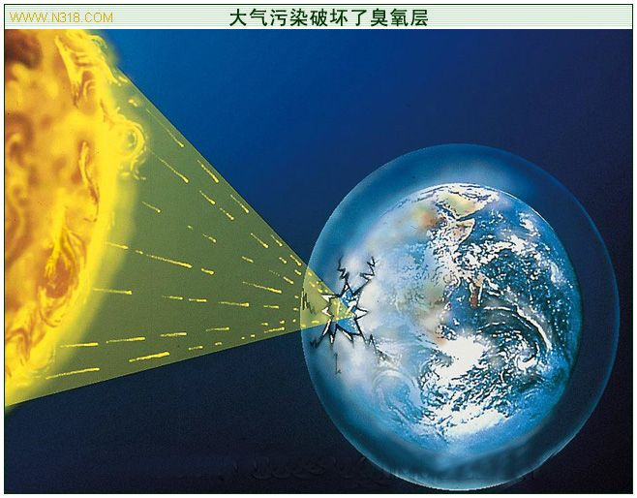
太阳光是天然紫外线的重要来源。如果太阳辐射的紫外线全部到达面，地球上的植物、动物和人类都不可能生存。
地球周围包围着厚厚的大气层，在大气层的上部有臭氧层，阳光中的大部分紫外线会被臭氧层吸收，不能到达地面。

Slide 28
自我小结：
色散：太阳光可以分解成红、橙、黄、绿、蓝、靛、紫七种颜色的光。
光的颜色
光的色散
三原色光：红、绿、蓝
光的混合
红+绿+蓝=白
透明物体的颜色：与物体透过的光的颜色相同。
物体的颜色
不透明物体的颜色：与物体反射的光的颜色相同。
颜料的三原色：品红、黄、蓝
色彩的调配
品红+黄+蓝=黑

